Slide 1



Manipulación de Datos

Slide 2

Tema 9: Manipulación de datos
Objetivos: Al finalizar esta lección el alumno será capaz de:
Describir cada sentencia del lenguaje de manipulación de datos DML
Insertar filas en una tabla
Actualizar valores en una tabla
Remover valores de una tabla
D A T O DA TO

Slide 3
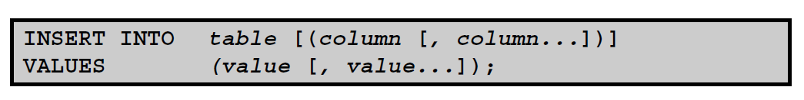

9.1. Agregando un nuevo renglón: INSERT
Sintaxis:
table: Nombre de la table
column: Nombre de la columna
value: Valor correspondiente a la columna

Slide 4
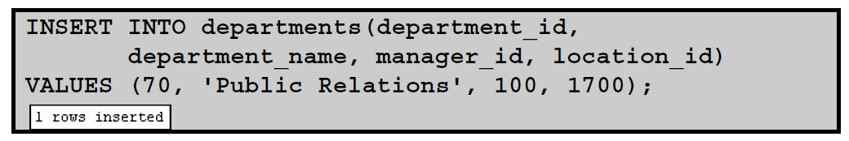
Ejemplo:
Recomendaciones:
Listar los valores en el orden dado a las columnas
Encerrar los valores tipo caracter en comilla simple
Algunos errores comunes al hacer Inserciones:
Valores obligatorios no agregados para columnas tipo NOT NULL
Duplicado de valores para una clave única o primaria
Cualquier valor que viole una restricción CHECK
Incompatibilidad del tipo de dato

Slide 5
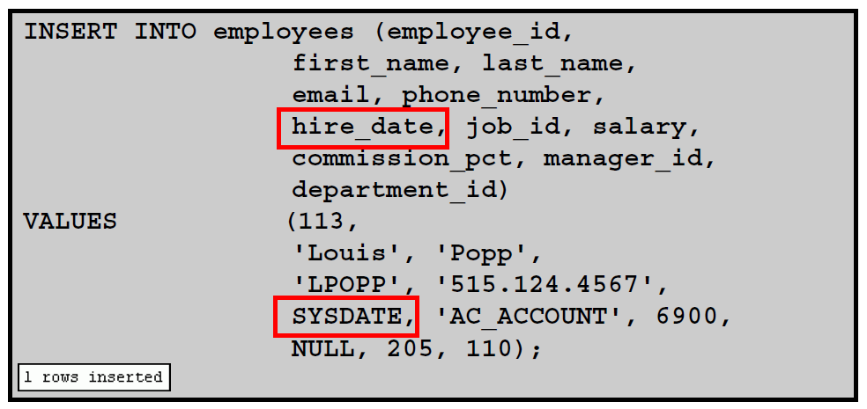

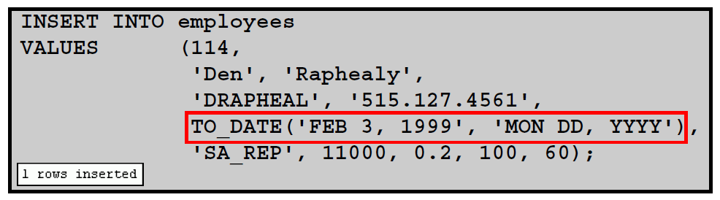
Usando valores especiales, tipo DATE y NULL
También se puede hacer uso de DD-MON-RR o DD-MON-YYYY para agregar una nueva fecha, RR asigna el siglo automáticamente, según la fecha actual, mientras que YYYY nos permite hacerlo explícitamente.

Slide 6
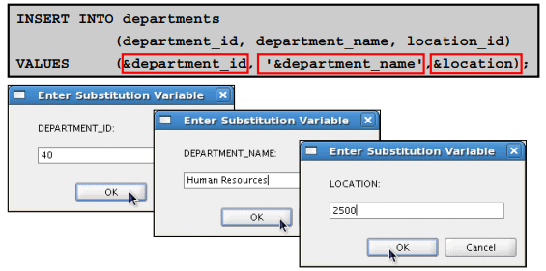
Inserción por sustitución:

Slide 7
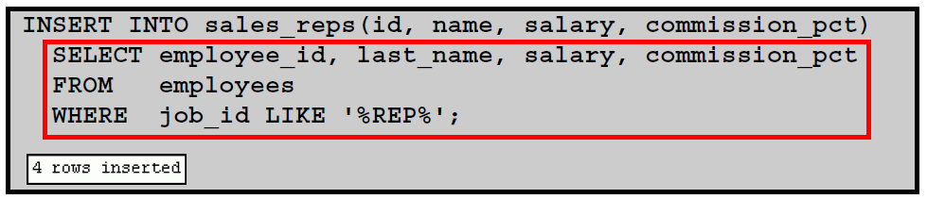
Inserción desde otra tabla:

Slide 8
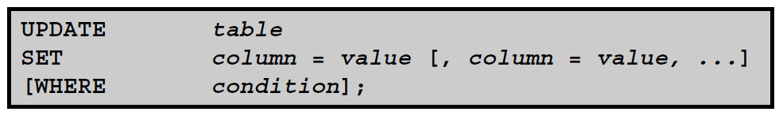

9.2. Modificando un renglón: UPDATE
Sintaxis:
table: Nombre de la tabla
column: Nombre de la columna
value: Valor correspondiente a la columna
condition: Condición que se usará para identificar
las filas a modificar.

Slide 9
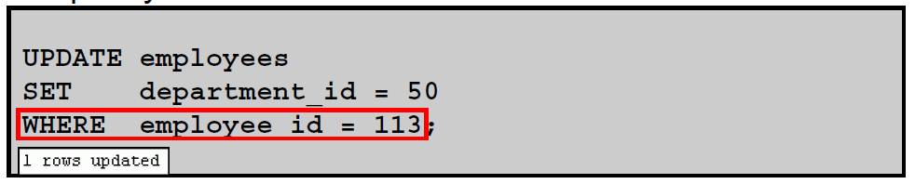
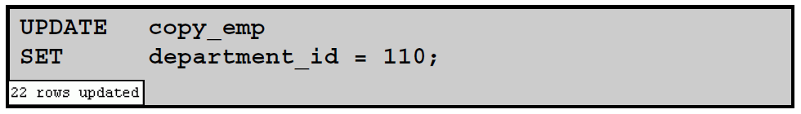
Ejemplos:

Slide 10


9.3 Borrando registros de una tabla: DELETE / TRUNCATE
Sintaxis:
table: Nombre de la tabla
condition: Condición que se usará para identificar
las filas a remover.

Slide 11


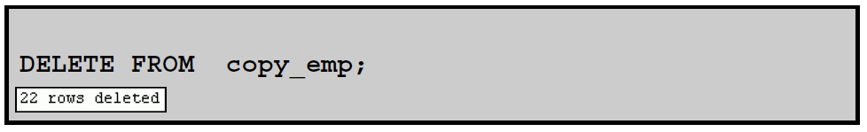
Mientras que DELETE nos permite remover información de filas específicas en nuestra tabla, TRUNCATE limpia por completo el contenido de la tabla.
Ejemplos:
Siempre checa tu condición con un select

Slide 12
9.4. Completando transacciones en SQL
Las operaciones anteriormente vistas, necesitan ser acompañadas de alguno de los siguientes enunciados para hacerlas permanentes: COMMIT y ROLLBACK
Lo anterior nos permitirá asegurar la consistencia de datos.
Tener una vista previa de los datos antes de hacer algún cambio permanente.
COMMIT Finaliza la transacción haciendo permanentes los cambios en la tabla.
ROLLBACK Finaliza la transacción descartando los cambios realizados.
Nota: En algunas Bases de Datos, hay algunas operaciones que tienen configurada la opción de autocommit para algunas operaciones del tipo DML

Slide 13


Qué pasa antes de un COMMIT o ROLLBACK:
Existe la posibilidad de recuperar el estado de los datos.
El usuario en turno puede verificar los resultados de sus cambios utilizando una consulta tipo SELECT.
Los otros usuarios no serán capaces de ver los cambios que hallan sido realizados por el usuario en turno.
Las columnas afectadas son puestas en estado LOCK y cambios por otros usuarios no son permitidos.
Qué pasa después de un COMMIT:
Los datos son guardados en la Base de Datos
Todos los usuarios son capaces de ver los resultados ahora
Los LOCKS son removidos y esas filas son ahora manipulables
por otros usuarios.

